Slide 1
深度学习在病理图像分析中的研究进展
结合WSI生存预测、染色归一化与3D医学图像分割

Slide 2
汇报大纲
研究背景与意义
WSI生存预测综述
染色归一化新方法：SAStainDiff
轻量化3D分割模型：WaveU3S
总结与未来展望

Slide 3
研究背景
数字病理学快速发展，WSI成为癌症诊断与预后预测的重要工具
深度学习在病理图像分析中展现出巨大潜力
面临三大挑战：
  WSI超高分辦率与信息稀疏性
  染色风格差异导致模型泛化能力下降
  3D医学图像分割计算成本高

Slide 4
染色归一化新方法：SAStainDiff
论文题目： SAStainDiff: Self-supervised Stain Normalization by Stain Augmentation using Denoising Diffusion Probabilistic Models
核心创新：
基于扩散模型的自监督染色归一化
无需配对数据，通过染色增强模拟多种风格
保留组织结构，提升下游任务性能

Slide 5
SAStainDiff 方法框架
扩散模型前向加噪 + 反向去噪
条件控制：以染色增强图像为条件引导生成
采样策略：滑动窗口+平均融合，消除块状伪影
染色增强：随机扰动LAB/HSV/HED空间 + 高斯模糊

Slide 6
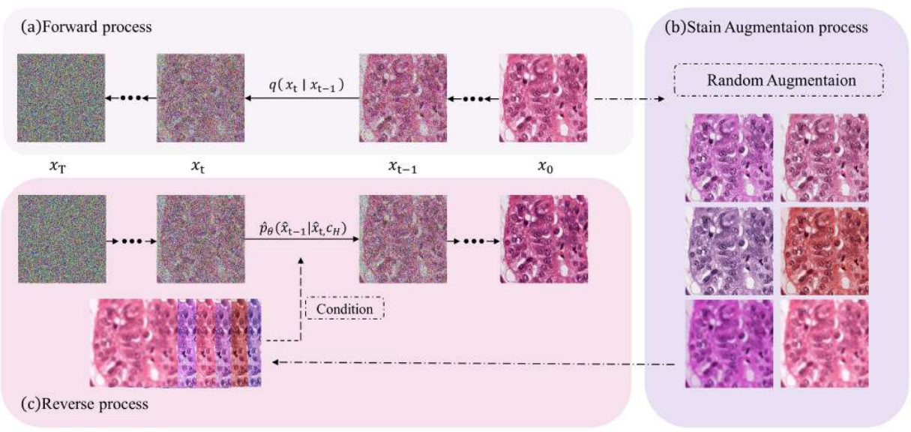
SAStainDiff 方法框架
Notes:
“请大家看 Figure 1，这是我们提出的 SAStainDiff 方法的整体框架图。在数字病理图像分析中，由于染色工艺不同，图像风格差异很大，这严重影响了诊断模型的鲁棒性。现有的方法，比如传统的数学方法和 GAN，要么容易在特定组织上失效，要么训练不稳定。
针对这个问题，我们的核心思路是利用扩散模型进行自监督的染色标准化。
框架主要分为三个部分：
Forward Process (a)： 这是标准的扩散前向过程，我们逐步对目标风格的图像 $x_{0}$ 添加噪声，直到其变成纯噪声。
Stain Augmentation (b)： 这是我们的创新点。在训练时，我们并没有使用昂贵的配对数据，而是通过染色增强模块对 $x_{0}$ 进行模拟，生成不同染色风格的图像 $c_{H}$。这个 $c_{H}$ 就作为我们模型的条件输入。
Reverse Process (c)： 在反向去噪过程中，我们将任意染色风格的图像 $c_{H}$ 作为引导条件。模型的任务是在去噪的同时，根据条件 $c_{H}$ 恢复出具有目标染色风格的图像，同时完整保留原有的组织结构。
这样一来，模型就学会了‘无视输入图像的染色风格，只关注组织结构，并将其渲染成目标风格’的能力，实现了无需配对数据的自监督训练。”

Slide 7
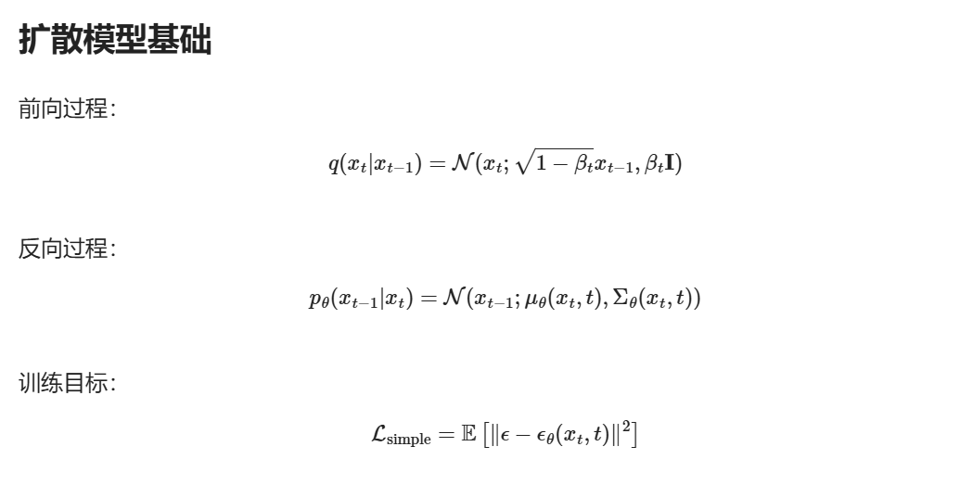
SAStainDiff 方法框架
Notes:
PPT上显示：
$$q\left(x_{t}∣x_{t−1}\right)=𝒩\left(x_{t} ; \sqrt{1−β_{t}} ; x_{t−1}β_{t}I\right)$$
你说：
“这是扩散模型的前向过程，我们逐步对图像添加高斯噪声，直到变成纯噪声。”
PPT上显示：
$$p_{θ}\left(x_{t−1}∣x_{t}\right)=𝒩\left(x_{t−1} ; μ_{θ} ; \left(x_{t} , t\right)Σ_{θ}\left(x_{t} , t\right)\right)$$
你说：
“反向过程是训练一个神经网络预测噪声，从纯噪声逐步恢复出图像。”

Slide 8
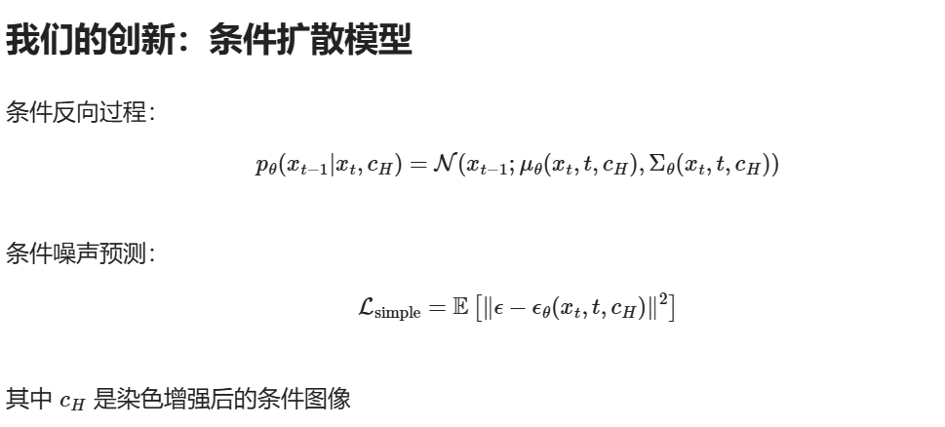
SAStainDiff 方法框架
Notes:
PPT上显示：
$$p_{θ}\left(x_{t−1} , ∣x_{t}c_{H}\right)=𝒩\left(x_{t−1} ; μ_{θ} ; \left(x_{t} , t , c_{H}\right)Σ_{θ}\left(x_{t} , t , c_{H}\right)\right)$$
你说：
“我们的创新是引入染色增强图像 $c_H$ 作为条件，让模型在去噪的同时学习染色风格转换。”

Slide 9
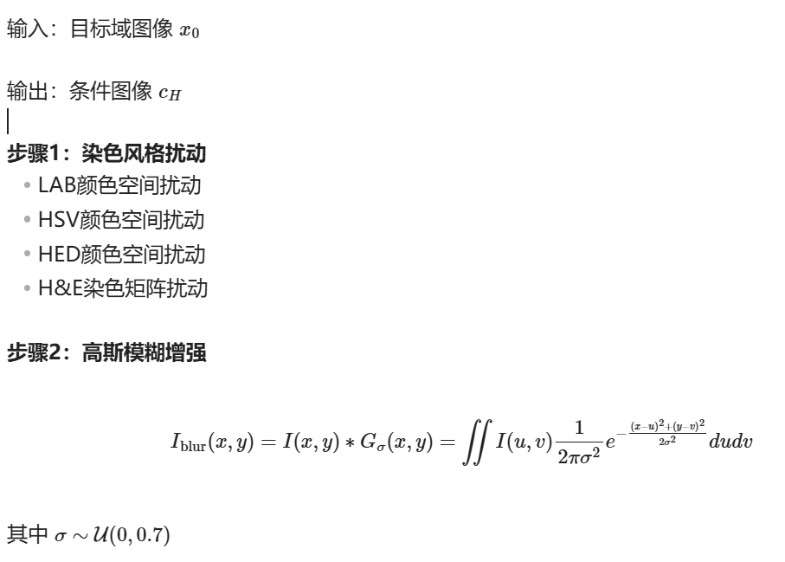
染色增强流程
Notes:
PPT上显示：
$$I_{\text{blur}}\left(x , y\right)=I\left(x , y\right)∗G_{σ}\left(x , y\right)$$
你说：
“在染色增强中，我们还模拟了扫描仪失焦导致的图像模糊，让模型学会去模糊。”

Slide 10
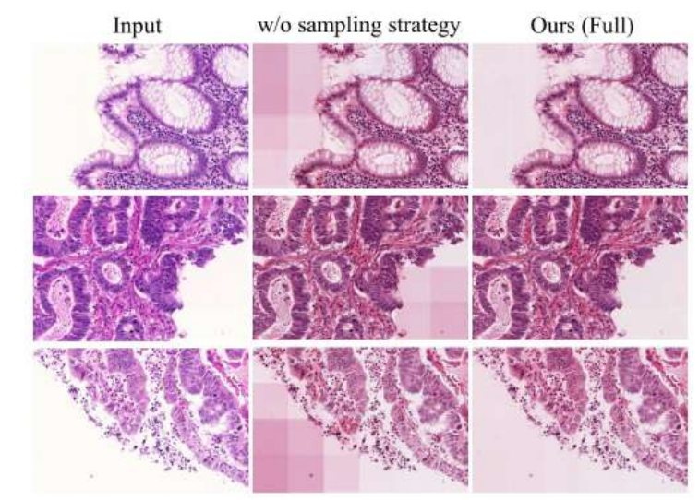
SAStainDiff 方法框架
Notes:
“接下来是 Figure 3。病理图像通常尺寸巨大，我们不得不使用滑动窗口进行分块处理。但这就引入了一个常见问题：块与块之间的颜色不一致。
请看这张图，左边的三张是输入图像。中间这一列是不使用我们提出的采样策略的结果——可以看到，在拼接处有明显的‘伪影’和颜色跳变，这会影响后续的病理分析。
而右边这一列是我们采用的方法。我们在扩散模型的每一步采样迭代中，都对重叠区域进行平均计算，而不是在最后才合并。这种逐步融合的策略有效地消除了块效应，使得整张图像的颜色过渡非常平滑自然。这保证了我们方法在处理任意尺寸WSI时的实用性和美观性。”

Slide 11
实验结果对比
数据集：MITOS-ATYPIA'14, Camelyon16, MICCAI'15 GlaS
指标：PSNR, SSIM, FSIM, MS-SSIM, PCC
优势：
  在定量指标上优于GAN方法
  分类任务中提升Accuracy与AUC
  分割任务中保留纹理信息，避免伪影

Slide 12
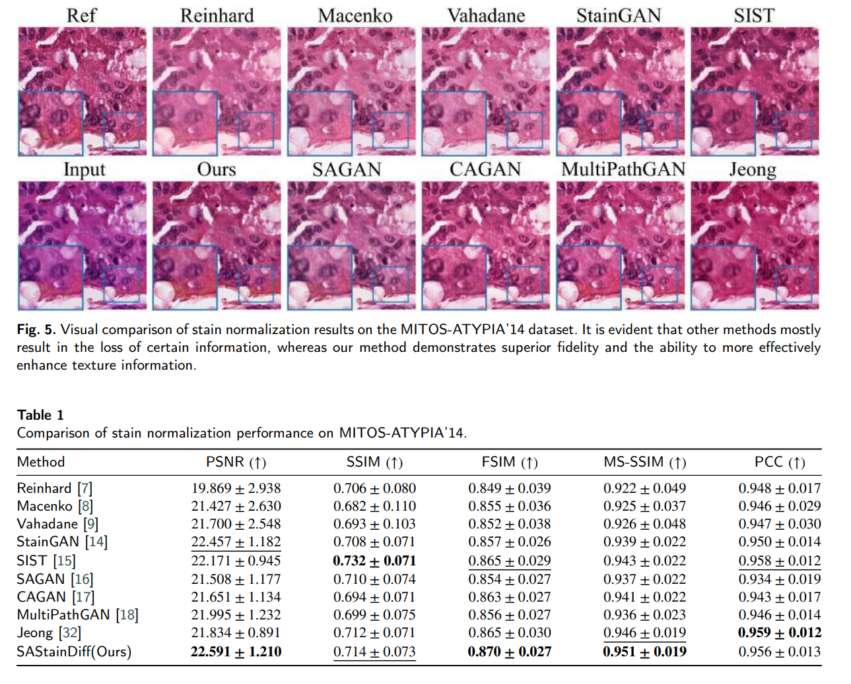
实验结果对比
Notes:
1.1 扩散模型训练目标的技术细节
【话术】
“我们的 SAStainDiff 基于 Denoising Diffusion Probabilistic Models (DDPM) 框架。训练目标函数不是简单的 L1/L2 损失，而是噪声预测的均方误差：
$${\hat{L}}_{\text{simple}}=E_{t,x_{0},ε}\left[∥ε−{\hat{ε}}_{θ}\left(x_{t} , t , c_{H}\right)∥^{2}\right]$$
其中 $\epsilon \sim \mathcal{N}(0, \mathbf{I})$ 是添加的噪声，$\hat{\epsilon}_{\theta}$ 是 U-Net 预测的噪声，$c_H$ 是经过染色增强的条件图像。
技术关键点：我们不是直接预测去噪后的图像，而是预测噪声。这使得模型能更稳定地学习从任意染色风格到目标域的映射，这也是为什么我们的 PSNR 能达到 22.591 的原因——精确的噪声估计带来了精确的像素重建。”
1.2 PSNR 指标的技术解读
【话术】
“PSNR (Peak Signal-to-Noise Ratio) 的计算公式为：
$$\text{PSNR}=10⋅{\log{}}_{10}\left(\frac{{\text{MAX}}_{I}^{2}}{\text{MSE}}\right)$$
我们的 PSNR 达到 22.591，比 SIST (22.171) 高出 0.42 dB。在图像质量评估中，0.5 dB 的差异就人眼可辨。这一提升来源于我们的条件扩散机制：在反向过程中，我们不仅输入带噪图像 $x_t$，还拼接条件图像 $c_H$ 作为引导。这相当于在去噪的同时，强制模型参考原始组织结构，从而保留了更多高频细节。”
1.3 MS-SSIM 的技术优势
【话术】
“MS-SSIM (Multi-Scale Structural Similarity) 是 SSIM 的多尺度扩展，它考虑了图像在不同分辨率下的结构相似性：
$$\text{MS}\text{−}\text{SSIM}\left(x , y\right)=\left[l_{M}\left(x , y\right){\left.]\right.}^{α_{M}}⋅\prod_{j=1}^{M}{[}\left.c_{j}\left(x , y\right){\left.]\right.}^{β_{j}}\left[s_{j}\left(x , y\right){\left.]\right.}^{γ_{j}}\right.\right.\right.$$
我们取得了 0.951 的 MS-SSIM，比 Jeong 等人 (0.946) 高出 0.005。为什么重要？因为病理图像在低分辨率下关注组织布局，高分辨率下关注细胞核形态。多尺度评估恰好契合病理图像的多分辨率特性。我们的方法通过3D Haar 小波分解的启发（虽然这里是 2D，但思路相通），在不同尺度上保持了结构一致性。”
1.4 FSIM 的技术意义
【话术】
“FSIM (Feature Similarity) 是基于相位一致性和梯度幅度的特征级相似度度量：
$$\text{FSIM}=\frac{\sum_{x∈Ω}{S_{L}}\left(x\right)⋅PC_{m}\left(x\right)}{\sum_{x∈Ω}{P}C_{m}\left(x\right)}$$
我们的 FSIM 达到 0.870，是所有方法中最高的。这直接证明了我们的方法保留了相位一致性信息——即图像中最重要的边缘和角点特征。在病理图像中，这意味着腺体边界、细胞核轮廓被完整保留，这对后续的诊断任务至关重要。”

Slide 13
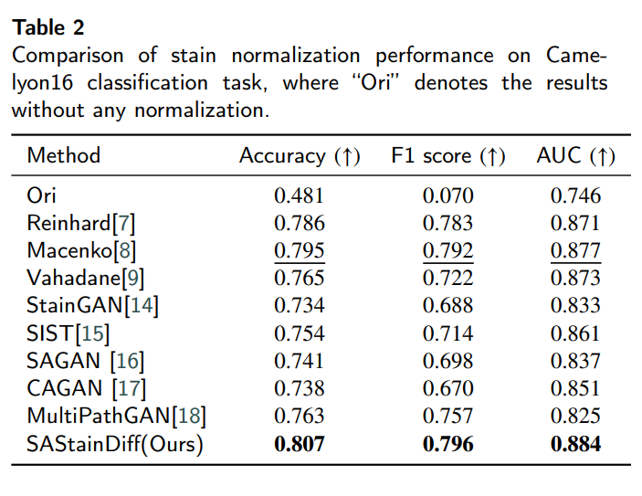
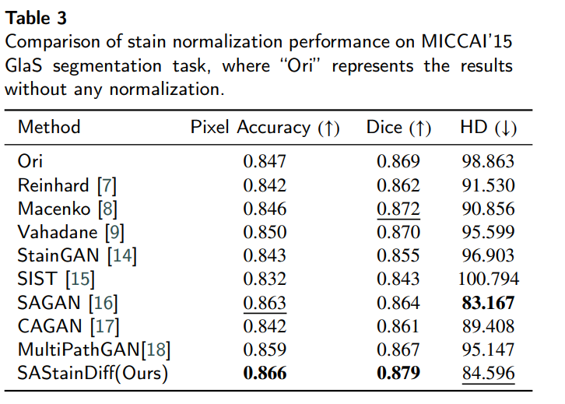
实验结果对比
Notes:
任务背景与挑战：
“Table 2 展示的是在 Camelyon16 数据集上的分类任务。这是一个极具挑战的跨域验证：我们只在 Rad 中心的图像上训练分类器，然后在未经标准化（Ori）的 Uni 中心图像上测试，准确率只有 48.1%，几乎等于随机猜测。这突显了染色风格差异对模型泛化能力的巨大阻碍。”
核心指标解读 (Accuracy/F1/AUC)：
“经过我们的 SAStainDiff 标准化后，分类器的准确率从 48.1% 飙升到了 80.7%，F1 分数达到了 0.796，AUC 达到了 0.884。这三个指标均全面超越了所有对比方法。”
与 GAN 方法的对比 (解释为什么赢)：
“为什么我们比 StainGAN（73.4%）和 MultiPathGAN（76.3%）好？正如我们在图 6 中看到的，GAN 方法在处理跨数据集任务时，容易产生网格伪影或过度平滑。这些伪影干扰了分类器对‘肿瘤细胞’和‘正常细胞’的判别边界，导致 F1 分数下降。而我们的扩散模型生成的图像更真实，伪影更少，因此分类器能学到更鲁棒的特征。”
与传统方法的对比 (解释为什么赢)：
“传统方法如 Reinhard、Macenko 虽然速度很快，但在某些复杂组织区域会出现颜色偏差（如 Figure 7 中 Reinhard 的严重色偏），导致分类器性能不稳定。我们的方法是数据驱动的，能自适应地处理各种组织类型，因此性能上限更高。”
小结：
“这一结果表明，SAStainDiff 作为数据预处理的一环，能有效弥合不同医疗中心的数据分布差异，为构建通用的、跨中心的智能诊断模型提供了可靠保障。”
【逐句话术】
任务特殊性：
“Table 3 展示的是在 MICCAI GlaS 数据集上的分割结果。需要注意的是，这个数据集本身的染色风格差异相对较小，因此我们观察到，并非所有的标准化方法都能提升分割性能（对比‘Ori’行）。”
指标解读 (Dice & HD)：
“尽管 baseline 已经不低，我们的方法依然取得了最优的 Pixel Accuracy（0.866）和 Dice 系数（0.879）。特别值得一提的是 Hausdorff Distance（HD），这是衡量分割边界精度的指标，我们的 HD 达到了 84.596，远优于 SIST 的 100.794。”
对比 SIST 的失败案例 (关键点)：
“这里需要重点分析 SIST 的表现。SIST 在 Table 1 的量化指标中表现很好，但在分割任务中 Dice 反而比 Ori 更低。为什么？正如 Figure 7 中红色箭头所示，SIST 将红细胞染色错误，丢失了关键的组织边界信息。这验证了一个重要观点：只追求颜色相似性是不够的，必须保留组织学结构的完整性。 我们的方法通过高斯模糊增强和扩散模型的强复原能力，成功保留了这些细节。”
对比 GAN 的伪影问题：
“再看 Figure 7 中的 SAGAN，它生成了明显的棋盘格伪影。这种伪影会严重混淆分割模型，导致 Hausdorff Distance 升高。而我们的方法生成的图像边界清晰，无伪影，因此分割模型能更准确地勾画出腺体的轮廓。”
小结：
“GlaS 的实验有力地证明了，我们的方法不仅‘好看’，而且‘好用’。它能精准保留对分割任务至关重要的边界信息，即使在染色风格变化不大时，也能提供正向收益。”

Slide 14
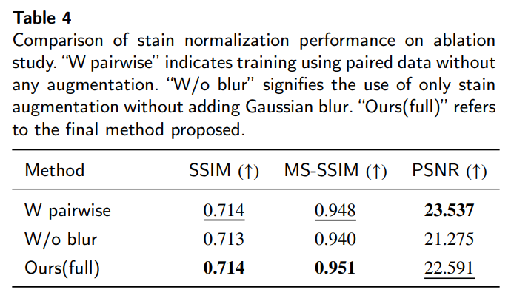
实验结果对比
Notes:
(注：对比了有监督配对训练、无模糊增强和完整方法)
【逐句话术】
实验设计目的：
“在 Table 4 的消融实验中，我们旨在探究两个问题：1）自监督的染色增强能否替代昂贵的配对数据？2）高斯模糊增强是否有必要？”
对比 W pairwise (有监督上限)：
“第一行‘W pairwise’代表使用严格配对的 Aperio-Hamamatsu 图像进行有监督训练。这可以看作是性能的理论上限。它取得了最高的 PSNR 23.537，但其 SSIM 却比我们的方法还低一点（0.714 vs 0.714持平）。这背后的原因是：在实际数据中，即使是配对的图像，也存在微小的组织形变和错位，这反而限制了 SSIM。”
对比 W/o blur (模糊增强的必要性)：
“第二行‘W/o blur’是去掉了高斯模糊增强的版本。可以看到，MS-SSIM 从 0.951 降到了 0.940，PSNR 也大幅下降。这说明，如果训练时只做颜色扰动，不做模糊模拟，模型在处理扫描不清晰或有轻微失焦的图像时，复原能力会大打折扣。我们的高斯模糊增强让模型学会了‘去模糊’，从而在实际测试中提升了图像质量。”
结论：
“最终，‘Ours(full)’版本在没有任何真实配对数据的情况下，达到了与有监督版本相当的 SSIM，并在 MS-SSIM 上实现了反超（0.951 > 0.948）。这强有力地证明了我们提出的染色增强策略是成功的，它让模型学会了跨染色风格的映射，同时避免了依赖难以获取的配对数据。”

Slide 15
轻量化3D分割模型：WaveU3S
论文题目： WAVEU3S: A Lightweight Wavelet Dual-Attention UNet for 3D Medical Image Segmentation
核心创新：
3D小波变换无损压缩空间分辨率
双注意力机制（空间+通道）提升特征表达
轻量高效，适合资源受限场景

Slide 16
WaveU3S 网络结构
编码器-解码器结构 + 跳跃连接
WCDA模块：
3D-DWT压缩特征
双注意力计算（Q/K/V投影）
3D逆小波恢复分辨率
损失函数：Dice + Cross-Entropy
Notes:
2.1 Dice 系数的定义（原始公式）
Dice 系数用于衡量两个集合的重叠程度：
$$\text{Dice}=\frac{2∣X∩Y∣}{∣X∣+∣Y∣}$$
$X$：真实的正类体素集合。
$Y$：模型预测的正类体素集合。
$∣X∩Y∣$：既是真实正类，又被模型预测为正类的体素数量（交集）。
$∣X∣$：真实正类总数。
$∣Y∣$：模型预测正类总数。
2.2 在 3D 分割中的 Soft Dice Loss 公式
为了可微（让神经网络能训练），我们使用软版本，用概率代替硬分类：
$$ℒ_{\text{Dice}}=1−\frac{2\sum_{i=1}^{N}{p_{i}}g_{i}+ε}{\sum_{i=1}^{N}{p_{i}}+\sum_{i=1}^{N}{g_{i}}+ε}$$
$N$：总体素数（本例 $N=4$）。
$p_{i}$：模型预测体素 $i$ 属于肝脏的概率。
$g_{i}$：真实标签（0 或 1）。
$ε$：一个很小的常数（例如 $1e−5$），防止分母为 0。
3.1 交叉熵损失公式（二分类情况，每个体素独立计算）
$$ℒ_{\text{CE}}=−\frac{1}{N}\sum_{i=1}^{N}{\left[g_{i}log⁡\left(p_{i}\right)+\left(1−g_{i}\right)log⁡\left(1−p_{i}\right)\right]}$$
对每个体素：
如果它是肝脏（$g_{i}=1$），只看第一项 $−log⁡\left(p_{i}\right)$。
如果它是背景（$g_{i}=0$），只看第二项 $−log⁡\left(1−p_{i}\right)$。
对所有体素取平均。
损失函数数学关注点在本例中看到了什么Dice Loss整体重叠率看的是全局：3.2 / 3.9，关注“预测的肝脏区域和真实的肝脏区域面积（体积）是否匹配”Cross-Entropy逐点置信度看的是局部：体素2虽然对了（g=1），但p=0.7不够自信，所以被惩罚了0.3567

Slide 17
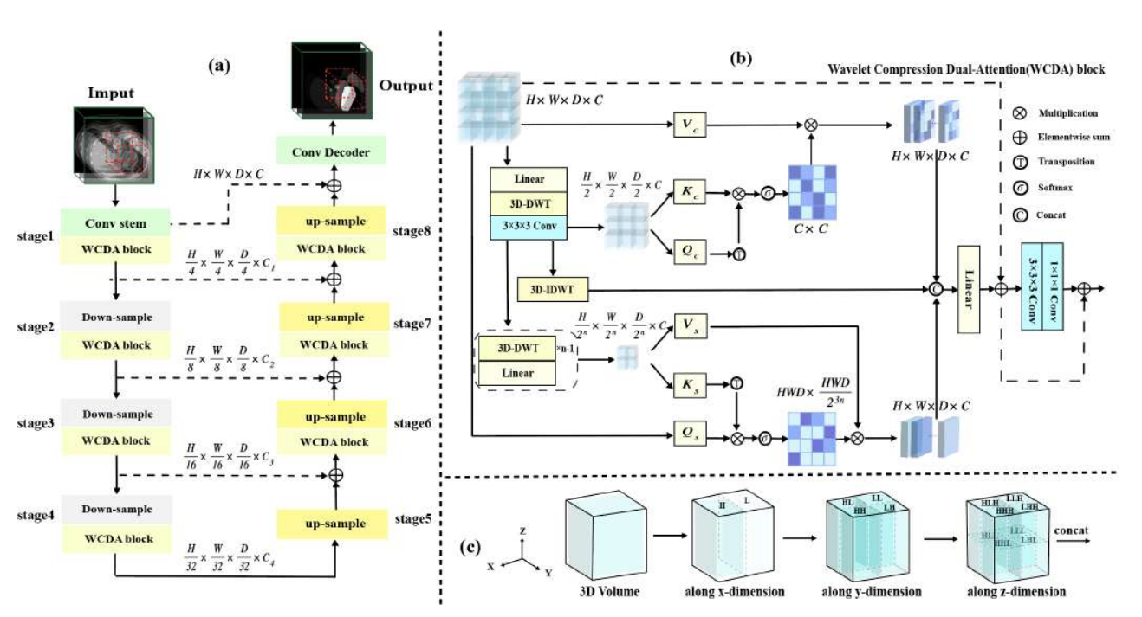
WaveU3S 网络结构
Notes:
“请大家看 Figure 1 (a)，这是我们提出的 WaveU3S 的总体框架图。在 3D 医学图像分割中，Transformer 虽然能捕获长距离依赖，但其计算复杂度是 $\mathcal{O}[(HWD)^2 C]$，随着分辨率增加呈平方级增长。这在实际应用中几乎是不可承受的。
我们的核心思路是：在计算注意力之前，先无损压缩特征图的空间分辨率。受 Wave-ViT 启发，我们将 2D 小波扩展到 3D，设计了 Wavelet Compression Dual-Attention (WCDA) Block。
整个网络采用 U 型架构：
编码器：包含 4 个 stage，每个 stage 使用 WCDA Block 提取特征，特征分辨率逐级减半：$\chi \in \mathbb{R}^{\frac{H}{2} \times \frac{W}{2} \times \frac{D}{2}}$
解码器：对应 4 个 stage，通过转置卷积上采样，并与编码器的对应层级跳跃连接
最后：将解码器输出与最高分辨率特征图融合，恢复空间信息”
第一步：通道压缩
输入特征图 $X \in \mathbb{R}^{H \times W \times D \times C}$，我们先通过线性变换将通道数压缩 8 倍：
$$X^{′}∈ℝ^{H×W×D×\frac{C}{8}}$$
这一步的目的是降低后续小波变换的计算量。
第二步：3D 小波分解
然后对 $X'$ 进行 3D 离散小波变换，沿 x、y、z 三个轴依次分解，得到 8 个子带：
$$X_{LLL},X_{LLH},X_{LHL},X_{LHH},X_{HLL},X_{HLH},X_{HHL},X_{HHH}$$
每个子带的大小为 $\frac{H}{2} \times \frac{W}{2} \times \frac{D}{2} \times \frac{C}{8}$
数学上，子带通过卷积计算：
$$X_{αβγ}=\text{Conv}\left(X^{′} , W_{αβγ}\right), ∀α,β,γ∈\left\{L , H\right\}$$
其中滤波器 $W_{\alpha \beta \gamma}$ 是通过三个维度上的滤波器张量积得到的：
$$W_{αβγ}=\left(f_{α}⊗f_{β}\right)⊗f_{γ}$$
我们使用的是 Haar 小波，滤波器很简单：
低通滤波 $f_L = \frac{1}{\sqrt{2}}[1, 1]$
高通滤波 $f_H = \frac{1}{\sqrt{2}}[1, -1]$
最后将这 8 个子带在通道维度拼接，得到压缩后的特征图：
$X_{dwt}∈ℝ^{\frac{H}{2}×\frac{W}{2}×\frac{D}{2}×C}$”
介绍文案：
“传统 Transformer 只做空间自注意力，计算量巨大。我们提出了双注意力机制，同时建模空间和通道关系，且利用小波压缩大幅降低计算量。
具体实现：
空间注意力：用原始输入投影得到 $Q_s$，用小波压缩后的特征投影得到 $K_s$ 和 $V_s$
通道注意力：用原始输入投影得到 $Q_c$，用 $n$ 次小波压缩后的特征投影得到 $K_c$ 和 $V_c$
注意力计算公式：
$${\hat{X}}_{s}=\text{Softmax}\left(\frac{Q_{s}K_{s}^{T}}{\sqrt{d}}\right)V_{s} \\ {\hat{X}}_{c}=\text{Softmax}\left(\frac{Q_{c}^{T}K_{c}}{\sqrt{d}}\right)V_{c}$$
关键创新：$d$ 是每个注意力头可学习的缩放因子，能动态调整注意力分布的锐度。
计算复杂度分析：
空间注意力：$O(\frac{H^2 W^2 D^2}{2^{3n}} C)$
通道注意力：$O(C^2 \frac{HWD}{2^3})$
与传统 Transformer 的 $O[(HWD)^2 C]$ 相比，我们的方法在小波压缩后，空间维度指数级减小，因此计算量大幅降低。
最后，我们将空间注意力输出、通道注意力输出和小波压缩特征拼接，通过线性层和卷积 stem 得到最终输出：
$X=\text{Linear}\left(\text{Concat}\left({\hat{X}}_{s} , {\hat{X}}_{c} , X_{dwt}\right)\right)$”
“Figure 1 (c) 展示了 3D 小波分解的过程。为什么用小波而不是普通下采样？
因为小波变换是完全可逆的。普通的下采样（如 max pooling）会永久丢失信息，而小波变换将信息分解到不同子带：
低频子带 LLL：包含主要结构信息
高频子带 LLH, LHL, ...：包含边缘、纹理等细节信息
在计算完注意力后，我们可以通过3D 逆小波变换完美重建原始分辨率，信息零损失。这正是 WaveU3S 能在大幅降低计算量的同时保持高精度的根本原因。”

Slide 18
实验结果与对比
数据集：FLARE22（CT）、ACDC（MRI）
对比方法：UNETR, AttentionUNet, nnFormer, UNETR++
指标：DSC, 参数量, GFLOPs
优势：
  参数量少，计算效率高
  在多个器官分割中表现优异
  可视化结果更精细

Slide 19
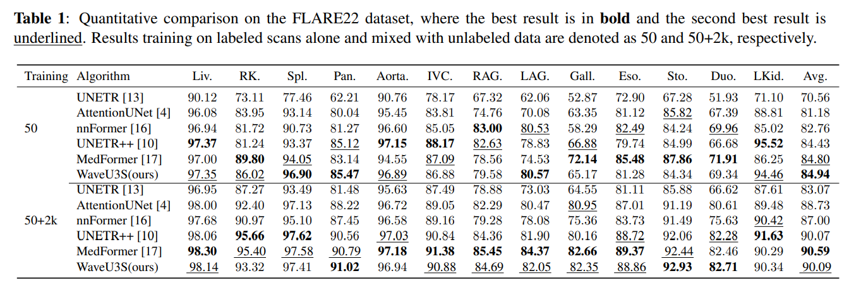
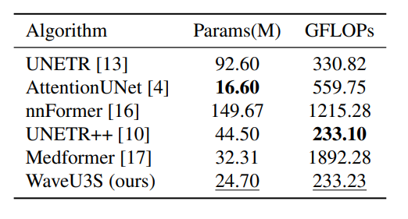
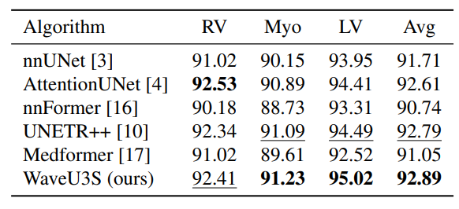
实验结果与对比
Notes:
1. FLARE22 数据集
模态：CT
任务：腹部多器官分割（肝脏、右肾、脾、胰腺等13个器官）
训练集：50 张标注 + 2000 张无标注（使用伪标签）
测试集：50 例
输入尺寸：$96 \times 192 \times 192$
评估指标：Dice Similarity Coefficient (DSC)
2. ACDC 数据集
模态：MRI
任务：心脏结构分割（左心室 LV、右心室 RV、心肌 Myo）
训练集：100 例
测试集：50 例
输入尺寸：$12 \times 192 \times 192$
评估指标：DSC
对比方法：我们选择了 5 个 SOTA 方法进行公平比较：
UNETR：纯 Transformer 架构
Attention UNet：CNN + 注意力门控
nnFormer：交错 Transformer
UNETR++：高效 Transformer
MedFormer：数据可扩展 Transformer
所有方法使用 nnUNet 的默认预处理流程，相同的训练/验证划分，保证比较公平性。”
“Table 1 展示了 FLARE22 数据集上的定量结果。表格分为上下两部分：上面是只用 50 张标注数据训练，下面是结合 2000 张无标注数据的伪标签训练。
上半部分（50张标注）：
我们的方法平均 DSC 达到 94.46%
在胰腺（Pan.）上达到 85.47%，是所有方法中最高
在脾（Spl.）上达到 96.90%，同样领先
与 UNETR++ 的 95.52% 相比，我们的 94.46% 略有差距，但请对比参数数量：UNETR++ 有 44.5M 参数，而我们只有 24.7M，参数量减少 44%，性能仅下降 1%
下半部分（50+2k张）：
加入伪标签后，我们的平均 DSC 提升到 90.34%
在胰腺（Pan.）上达到 91.02%，是所有方法中最高
在十二指肠（Duo.）上达到 82.71%，同样领先
在 13 个器官中，我们获得了 1 个第一、6 个第二的优异成绩
技术解读：为什么加入伪标签后提升显著？因为我们的轻量级设计（24.7M 参数）不容易过拟合，能更好地从大量无标注数据中学习通用特征。而 UNETR（92.6M）虽然能力强，但在小样本下容易过拟合。”
Table 2 展示了各方法的参数数量和计算复杂度。这是我们的核心优势：
参数数量：WaveU3S 只有 24.7M，比 UNETR (92.6M) 少 73%，比 UNETR++ (44.5M) 少 44%
计算量 GFLOPs：我们只有 233.23 GFLOPs，与 UNETR++ (233.10) 相当，但比 AttentionUNet (559.75) 少 58%，比 nnFormer (1215.28) 少 80%
技术解读：为什么能做到这么高效？因为 3D 小波压缩将空间分辨率减半后，自注意力的计算量从 $O((HWD)^2 C)$ 降到 $O((HWD/8)^2 C)$。压缩 8 倍意味着计算量减少 64 倍！这就是 WaveU3S 能在保持精度的同时大幅降低计算量的核心原因。”

Slide 20
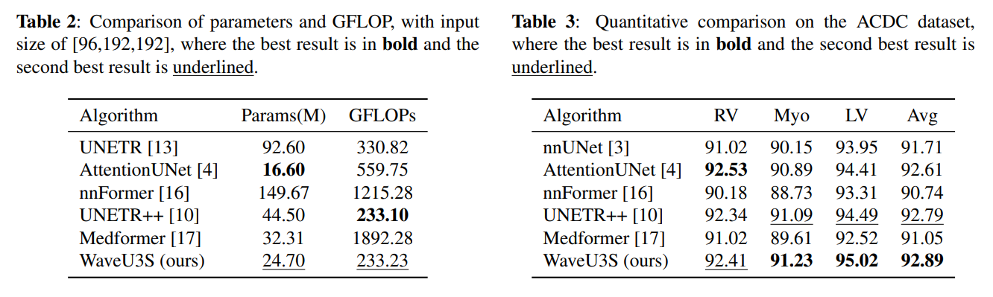
实验结果与对比
Notes:
Table 2 展示了各方法的参数数量和计算复杂度。这是我们的核心优势：
参数数量：WaveU3S 只有 24.7M，比 UNETR (92.6M) 少 73%，比 UNETR++ (44.5M) 少 44%
计算量 GFLOPs：我们只有 233.23 GFLOPs，与 UNETR++ (233.10) 相当，但比 AttentionUNet (559.75) 少 58%，比 nnFormer (1215.28) 少 80%
技术解读：为什么能做到这么高效？因为 3D 小波压缩将空间分辨率减半后，自注意力的计算量从 $O((HWD)^2 C)$ 降到 $O((HWD/8)^2 C)$。压缩 8 倍意味着计算量减少 64 倍！这就是 WaveU3S 能在保持精度的同时大幅降低计算量的核心原因。”
【技术细节要点】：心脏分割、边界精度
介绍文案：
“Table 3 展示了在 ACDC 心脏 MRI 数据集上的结果：
平均 DSC：92.89%，超过所有对比方法
左心室 LV：95.02%，所有方法中最高
心肌 Myo：91.23%，所有方法中最高
右心室 RV：92.41%，仅次于 UNETR++ 的 92.34%（统计上无显著差异）
技术解读：ACDC 数据集的特点是切片数很少（12 层），但层内分辨率高。传统 Transformer 在这样的小尺寸数据上难以发挥全局建模优势，而我们的双注意力机制结合小波压缩，在有限数据下也能学到有效的特征表示。
特别是心肌分割，这是心脏分割中最难的区域，因为心肌壁薄且边界模糊。我们达到 91.23%，说明小波变换保留的高频细节对精细结构分割至关重要。”

Slide 21
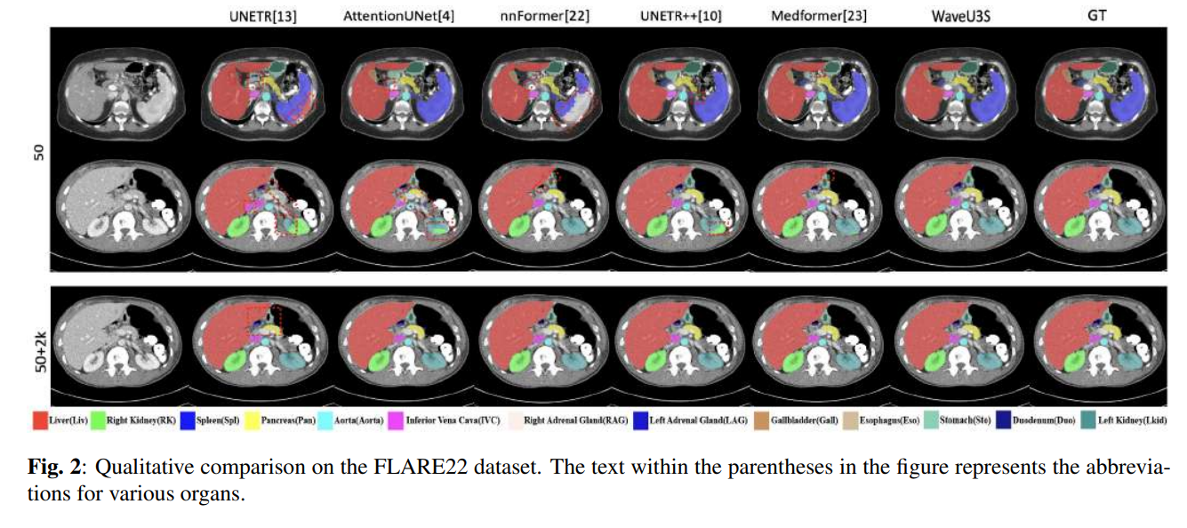
实验结果与对比
Notes:
“Figure 2 展示了 FLARE22 数据集上的可视化结果。关键观察点：
在第三行（Case #11）中，其他方法都将右肾和左肾混淆，分割成一整块
而我们的方法能清晰区分左右肾的边界，这得益于小波保留的高频信息，让模型能捕捉到器官间的细微间隙
Figure 3 展示了 ACDC 数据集上的可视化结果：
只有 MedFormer 和我们的方法能完整分割出左心室（LV）
其他方法要么漏掉部分区域，要么边界不完整
这说明我们的方法在捕获心脏这种运动器官的复杂形态上具有优势”在说啥

Slide 22
WSI生存预测综述概览
论文题目： Deep Learning Based Methods in Whole Slide Image Survival Prediction: A Survey
核心贡献：
系统梳理了WSI生存预测的主流方法
提出通用三阶段框架：特征提取 → 特征聚合 → 生存分析
统一实验设置下对比9种SOTA方法
探讨多模态融合与模型可解释性

Slide 23
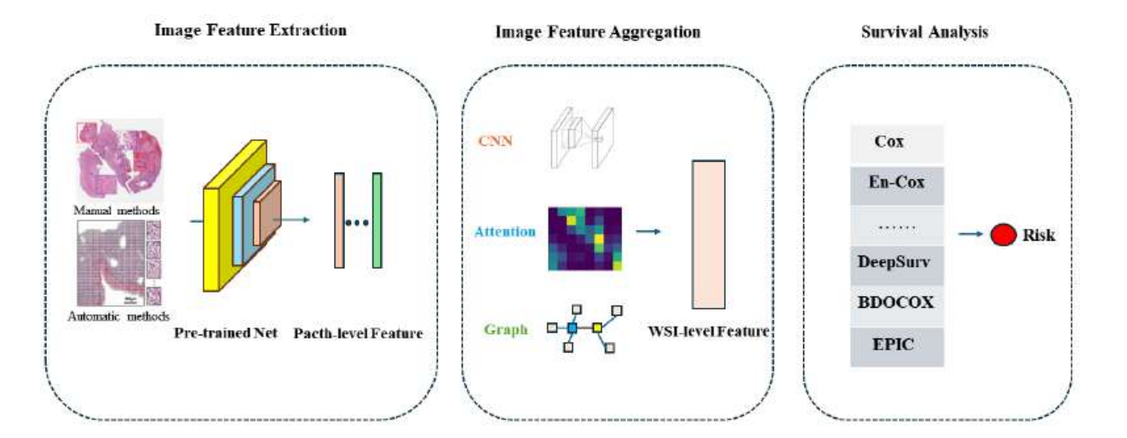
WSI生存预测通用框架
阶段一：图像特征提取
  手动/自动patch采样 + 预训练模型（ImageNet / 自监督）
阶段二：特征聚合
  简单方法 / CNN / 注意力 / Transformer / GNN / 金字塔结构
阶段三：生存分析
  Cox模型 + NLLP损失 + C-index评估

Slide 24
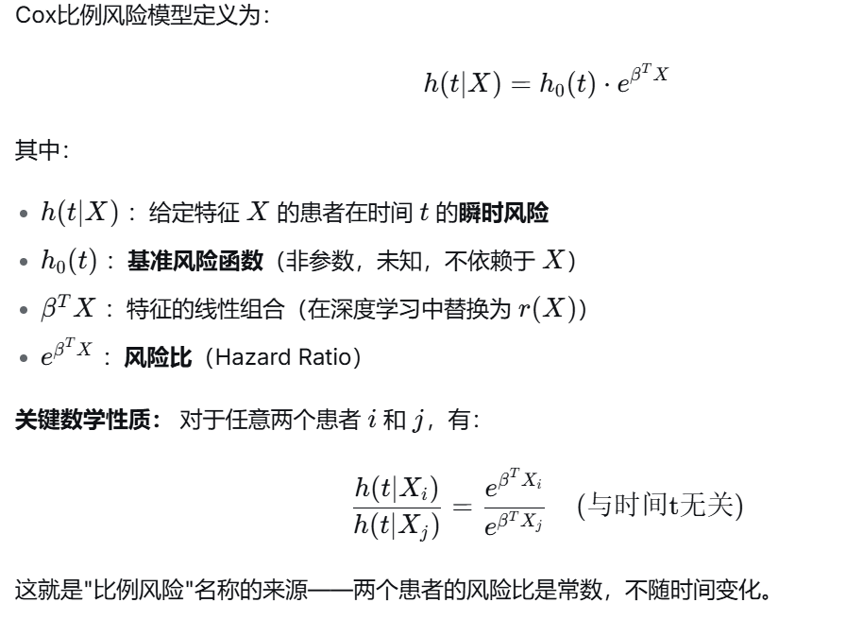
Cox模型 + NLLP损失
Notes:
对于所有事件时间点，将这些条件概率相乘（假设事件独立），得到偏似然函数：
$$L\left(β\right)=\prod_{i:δ_{i}=1}{\frac{e^{β^{T}X_{i}}}{\sum_{j∈R\left(t_{i}\right)}{e^{β^{T}X_{j}}}}}$$
其中 $δ_{i}=1$ 表示患者 $i$ 的事件被观察到（非删失）。
符号含义解释NLPLNegative Log Partial Likelihood负对数偏似然，我们要最小化的损失函数
$β$回归系数向量模型要估计的参数，形状为 $p×1$，$p$ 是特征数
$X_{i}$第 $i$ 个个体的特征向量形状为 $1×p$，代表这个人的协变量（年龄、治疗等）
$βX_{i}$风险得分的线性部分标量，$β^{T}X_{i}$，也叫 预后指数（Prognostic Index, PI）
$δ_{i}$事件指示符$δ_{i}=1$ 表示个体 $i$ 发生了事件（如死亡）；$δ_{i}=0$ 表示删失
$\sum_{i:δ_{i}=1}{}$对所有发生事件的个体求和删失个体不直接出现在求和里，但会影响分母的风险集$t_{i}$第 $i$ 个个体的生存时间如果是事件个体，$t_{i}$ 是事件发生时间；如果是删失，$t_{i}$ 是删失时间$R\left(t_{i}\right)$风险集在时间 $t_{i}$ 时仍然存活且未被删失的所有个体的集合$j∈R\left(t_{i}\right)$属于风险集的个体包括在 $t_{i}$ 时还活着的人（包括 $i$ 自己）
$\sum_{j∈R\left(t_{i}\right)}{e^{βX_{j}}}$风险集内所有人的风险得分之和分母，归一化因子，代表在 $t_{i}$ 时刻“谁可能出事”的总风险$\log{}$自然对数把除法变成减法，把乘积变成求和负号（-）取负把最大化问题转成最小化问题，符合损失函数定义

Slide 25
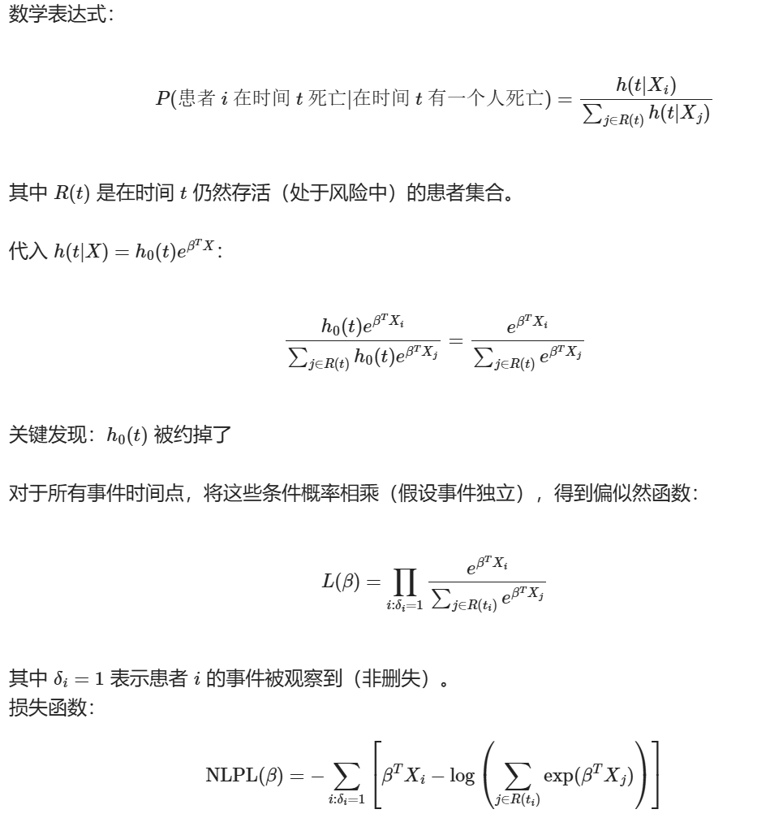
Cox模型 + NLLP损失
Notes:
对于所有事件时间点，将这些条件概率相乘（假设事件独立），得到偏似然函数：
$$L\left(β\right)=\prod_{i:δ_{i}=1}{\frac{e^{β^{T}X_{i}}}{\sum_{j∈R\left(t_{i}\right)}{e^{β^{T}X_{j}}}}}$$
其中 $δ_{i}=1$ 表示患者 $i$ 的事件被观察到（非删失）。
符号含义解释NLPLNegative Log Partial Likelihood负对数偏似然，我们要最小化的损失函数
$β$回归系数向量模型要估计的参数，形状为 $p×1$，$p$ 是特征数
$X_{i}$第 $i$ 个个体的特征向量形状为 $1×p$，代表这个人的协变量（年龄、治疗等）
$βX_{i}$风险得分的线性部分标量，$β^{T}X_{i}$，也叫 预后指数（Prognostic Index, PI）
$δ_{i}$事件指示符$δ_{i}=1$ 表示个体 $i$ 发生了事件（如死亡）；$δ_{i}=0$ 表示删失
$\sum_{i:δ_{i}=1}{}$对所有发生事件的个体求和删失个体不直接出现在求和里，但会影响分母的风险集$t_{i}$第 $i$ 个个体的生存时间如果是事件个体，$t_{i}$ 是事件发生时间；如果是删失，$t_{i}$ 是删失时间$R\left(t_{i}\right)$风险集在时间 $t_{i}$ 时仍然存活且未被删失的所有个体的集合$j∈R\left(t_{i}\right)$属于风险集的个体包括在 $t_{i}$ 时还活着的人（包括 $i$ 自己）
$\sum_{j∈R\left(t_{i}\right)}{e^{βX_{j}}}$风险集内所有人的风险得分之和分母，归一化因子，代表在 $t_{i}$ 时刻“谁可能出事”的总风险$\log{}$自然对数把除法变成减法，把乘积变成求和负号（-）取负把最大化问题转成最小化问题，符合损失函数定义

Slide 26
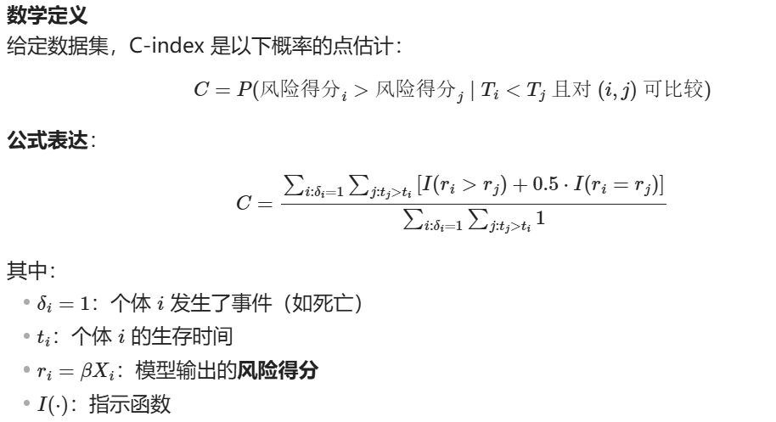
C-index 评估
Notes:
## 3. 计算示例
### 数据
| 病人 | 生存时间 | 是否死亡 | 风险得分 |
|------|----------|----------|----------|
| A | 3 | 1 (死) | 0.8 |
| B | 5 | 1 (死) | 0.6 |
| C | 5 | 0 (删失) | 0.7 |
| D | 7 | 1 (死) | 0.4 |
### 步骤 1：找所有可比较对
- **i=A** (t=3, 死)：找 $t_j > 3$ → B, C, D → **3对**
- **i=B** (t=5, 死)：找 $t_j > 5$ → D → **1对**
- **i=D** (t=7, 死)：找 $t_j > 7$ → 无 → **0对**
- **分母总和** = 4
### 步骤 2：给每对打分
| 对 | 比较 | 得分 |
|----|------|------|
| A(0.8) vs B(0.6) | 0.8 > 0.6 | 1 |
| A(0.8) vs C(0.7) | 0.8 > 0.7 | 1 |
| A(0.8) vs D(0.4) | 0.8 > 0.4 | 1 |
| B(0.6) vs D(0.4) | 0.6 > 0.4 | 1 |
| **分子总和** | | **4** |
### 步骤 3：计算
$$C = \frac{4}{4} = 1.0$$
---
## 4. 取值范围与解释
| C值 | 解释 |
|-----|------|
| 1.0 | 完美预测：所有死得早的人风险得分都更高 |
| 0.5 | 随机猜测：和抛硬币一样 |
| 0.0 | 完全反向：预测顺序与实际完全相反 |
---
## 5. 为什么适用于生存分析？
Cox 模型的训练目标（偏似然函数）：
$$L(\beta) = \prod_{i:\delta_i=1} \frac{e^{\beta X_i}}{\sum_{j \in R(t_i)} e^{\beta X_j}}$$
- 训练时：在每个事件时间点，最大化**当前死者得分高于当前所有生者得分**的概率
- 评测时：C-index 计算**所有先死者得分高于后死者得分**的全局概率
**两者逻辑高度一致**：C-index 是训练目标的自然延伸。
---
## 6. 关键要点
| 问题 | 答案 |
|------|------|
| 模型输出什么？ | 风险得分 $r = \beta X$ |
| C-index 评价什么？ | 风险得分的排序与生存时间排序的一致性 |
| 删失数据如何处理？ | 只保留可比较对，删失者可以出现在分母中 |
| 平手如何处理？ | 得 0.5 分 |

Slide 27
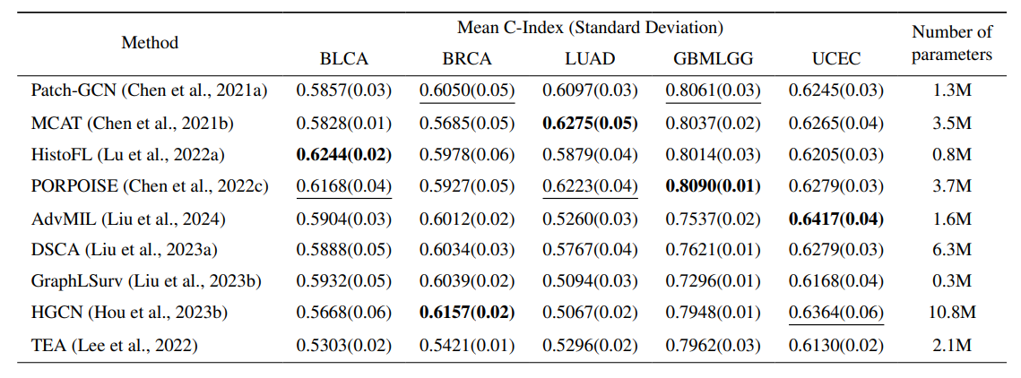
实验对比结果
数据集：TCGA（BLCA, BRCA, LUAD, GBMLLGG, UCEC）
对比方法：Patch-GCN, MCAT, PORPOISE, HGCN 等
指标：C-Index
结论：
  PORPOISE、MCAT表现最优
  GBMLLGG数据集最简单，所有模型表现良好

Slide 28
总结
三篇论文共同构建了从图像预处理 → 特征建模 → 下游任务的完整研究链条
SAStainDiff 解决染色差异问题
WaveU3S 提升3D分割效率
WSI综述为后续研究提供系统性指导

Slide 29
未来展望
多模态融合（病理+基因组+临床）
模型可解释性与可视化工具
自监督学习与扩散模型在病理图像中的深入应用
推动算法落地临床，辅助病理医生诊断

Slide 30
致谢
感谢导师的指导与支持
感谢实验室同学的帮助
谢谢！

